Slide 1
Способ укрепление основания дорожной одежды георешеткой

Slide 2
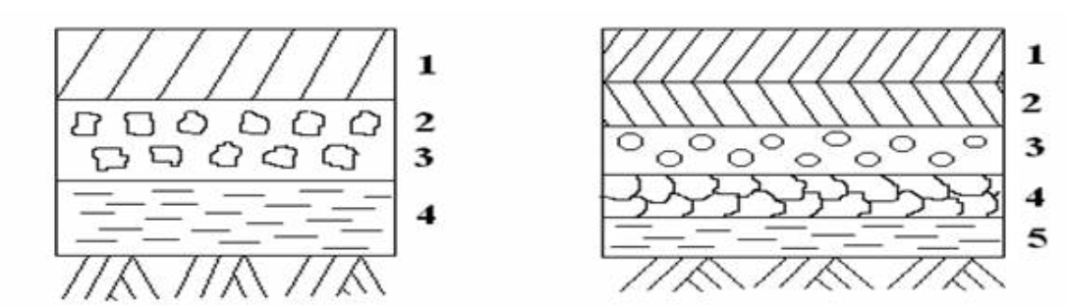
Дорожная основания
Дорожные покрытия состоят из земляного полотна и дорожной одежды. Дорожная одежда представляет собой многослойную конструкцию и включает в себя слои покрытие и основание.
Типы покрытий автомобильных дорог
а) Цементобетонное покрытие: 1 – цем ентобетонный слой; 2 – выравниваемый слой; 3 – слой щебня или гравия, обработанный вяжущим; 4 – морозозащитный слой из песка. | б) Асфальтобетонное покрытие 1 – мелкозернистый асфальтобетон; 2 – крупнозернистый асфальтобетон; 3 – слой щебня или гравия, обработанный вяжущим; 4 – слой щебня; 5 – морозозащитный слой песка.
Основание – это несущая прочная часть дорожной одежды, которая вместе с покрытием перераспределяет и уменьшает нагрузку на нижележащие слои. Основание может состоять из одного или нескольких слоёв.

Slide 3
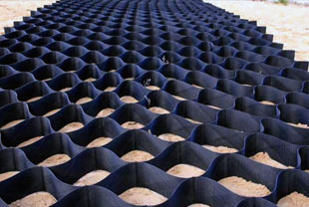
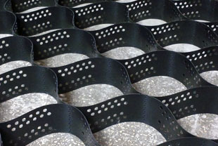
Георешетка
один из видов геосинтетиков, который представляет собой двухмерную или трёхмерную сотовую структуру, изготовленную из полос полиэфирного иглопробивного полотна или полиэтиленовых и полипропиленовых лент, скреплённых между собой сварными швами высокой прочности. При растяжении в рабочей плоскости образует устойчивый горизонтально и вертикально каркас, предназначенный для армирования заполняющих ячейки георешётки грунтов, грунтощебня, щебня, песка и других строительных материалов.

Slide 4
Устройство георешетки
Устройство георешетки зависит от её вида. Их существует два:
георешетка объемная; георешетка плоская.
Георешетка объемная своим видом напоминает увеличенные во много раз пчелиные соты. Она изготавливается из широких и длинных полимерных полос, которые через равные промежутки скрепляются ультразвуковой сваркой. Полосы могут быть гладкими или перфорированными.
Георешетка плоская похожа на рыболовную сеть или рукотворную паутину. Её получают из цельного листа полимера, в котором автоматическим штампом пробиваются отверстия (ячейки) прямоугольной, квадратной или треугольной формы. После дополнительной механической обработки результатом является так называемая одноосная, двухосная или трехосная.

Slide 5
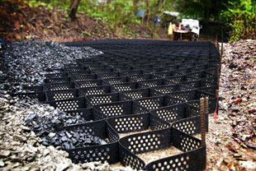
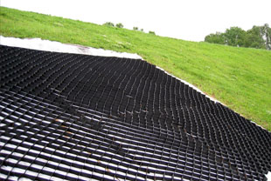
Варианты применения георешетки
Использование георешетки разных типов рекомендовано для самых различных ситуаций:
-для быстрого укрепления каменистых склонов, искусственных откосов, берегов рукотворных и естественных водоёмов;
-для дополнительной защиты от осыпания внешней поверхности мостовых конусов, обвалов трубопроводов;
-для оперативного возведения временных опорных стен из необработанного камня, мешков с песком или гравием;
-для создания альпийских горок, террас, каскадов в ландшафтном дизайне;
-для укрепления оснований подъездных путей, строительных площадок, автомобильных дорог и фундамента железнодорожного полотна.
Применение георешетки выгодно по причине её прочности и долговечности: расчётный срок службы в самых тяжёлых условиях превышает 50 лет.

Slide 6
Сферы применения
Конструкция успешно используется для различных целей:
укрепления ландшафта, имеющего склоны и откосы;
как препятствие размыванию прибрежной зоны рек и стоячих водоемов;
усиления опоры несущих стен зданий и сооружений;
для создания противоэрозионных полос;
армирования рыхлых и неустойчивых грунтовых покровов;
укрепления дорожных покрытий;
при строительстве вертолетных и спортивных площадок, автостоянок, взлетных полос аэропортов;
в случае проведения ландшафтных работ по озеленению, созданию садовых дорожек и многоуровневых террас.

Slide 7
Основные преимущества георешетки
Основными преимуществами георешетки и целями применения ее в дорожном строительстве являются:
– повышение прочностных характеристик дорожной конструкции при меньшем объеме расхода дисперсного материала в ее основании;
– замена покрытия из железобетонных плит на менее жесткую временную конструкцию, обеспечивающую движение транспортных средств на первой стадии строительства дороги на заболоченных территориях;
– повышение устойчивости основания насыпи и снижение неравномерности осадки со сведением к минимуму колееобразования, как следствие деформаций.

Slide 8
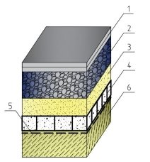
1-слой дорожного покрытия; 2-несущее основание (щебень); 3- дополнительный слой основания (песок); 4-объемная георешетка, заполненная непучинистым грунтом; 5-геотекстиль; 6- слабое основание.
Общий вид конструкции с применением георешетки в основании насыпи на слабом основании

Slide 9
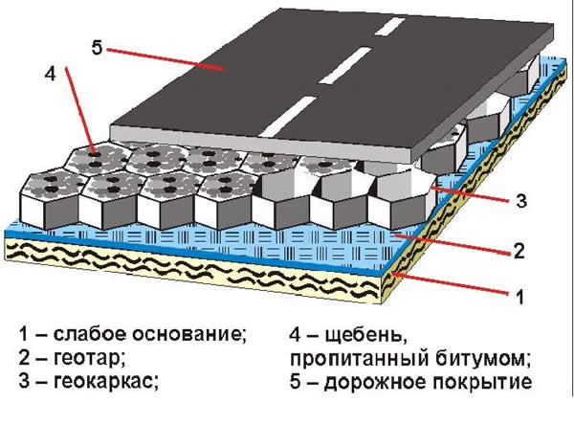
Георешетки обширно применяется в конструкции дорожной одежды, при благоустройстве территории, укрепления откосов и выемок, устройства парковочных мест, в конструкции насыпей на слабых грунтах. Данный вид материала представляет собой композитную систему, работающую преимущественно на растяжение при изгибе и выполняющую функцию распределения.
Механические свойства системы определяются свойствами применяемого заполнителя и геометрическими параметрами самой георешетки, создавая изгибную жесткость элемента. При этом, используя перфорированные геоленты, необходимо учитывать отверстия, понижающие прочностные показатели композитной системы.
В качестве заполнителя применяются дискретные материалы, представленные песком и щебнем разного гранулометрического состава, местным непучинистым грунтом и плодородной почвой, а также бетоном. Композитная система с бетоном представляет собой блочную систему с повышенной температурной трещиностойкостью за счет образования условных деформационных швов между ячейками.

Slide 10
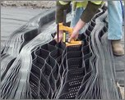
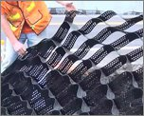
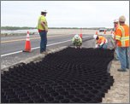
Укрепление дорожных оснований
Объемная георешетка применяется для укрепления дорожных оснований различного типа. Вне зависимости от типа планируемой дорожной одежды, объемные георшетки позволят эффективно решить задачу усиления грунтовой поверхности под покрытием. С помощью георешетки достигается высокая прочность дорожного покрытия и его устойчивость к различным деформациям в процессе эксплуатации, при этом затраты на выполнение работ по укреплению намного меньше, чем при использовании иных способов дорожного усиления.

Slide 11
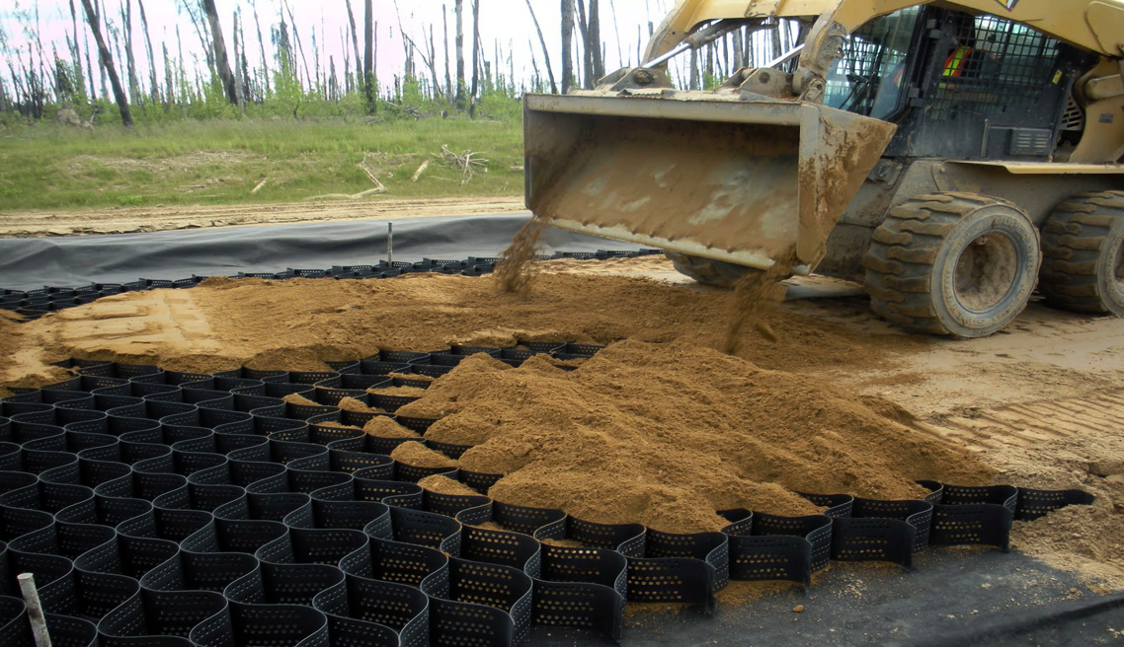
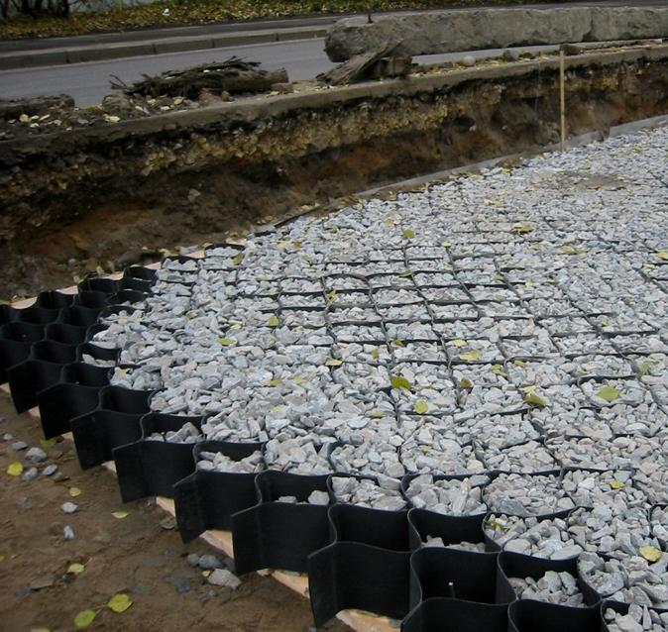
Для укрепления дорог используется георешетка с различным размером ячеек и различным материалом для наполнения. В зависимости от типа земляного грунта, конструкции поверхности дорожной одежды, доступного материала для заполнения и целей применения данного материала. Квалифицированный подход к выбору дорожно-строительного материала и грамотно проведенные работы по его укладке на месте обеспечивают экономичное и очень практичное решение задачи дорожного укрепления под большие статические и динамические нагрузки.

Slide 12
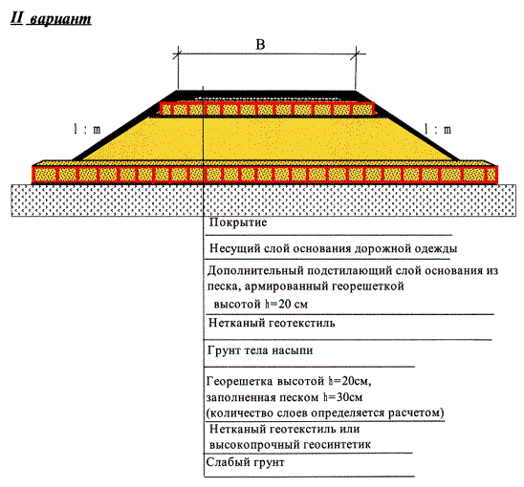
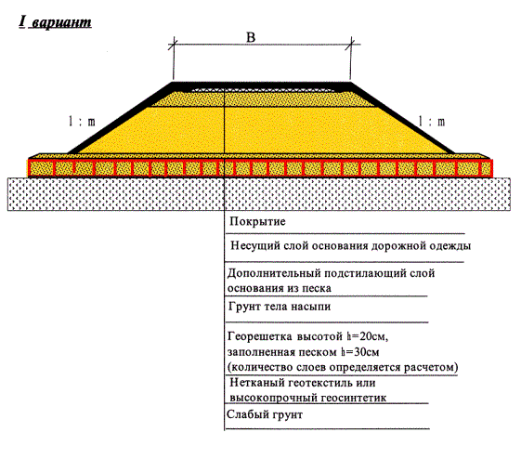
Поперечные профили земляного полотна автодороги на слабом основании с использованием георешетки

Slide 13
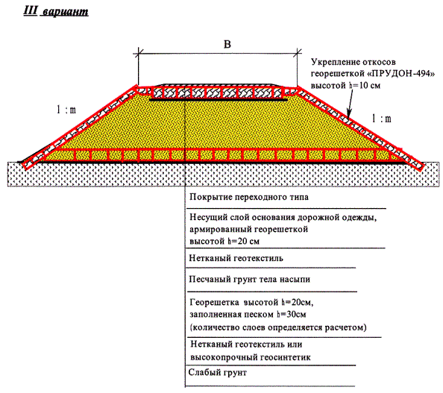
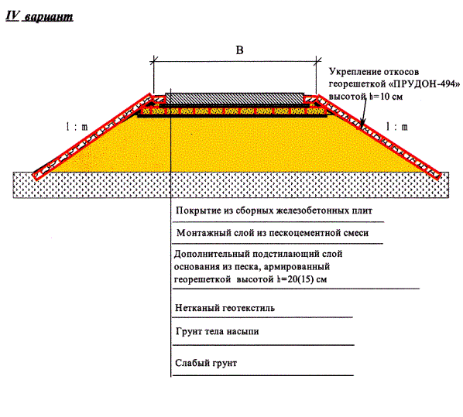
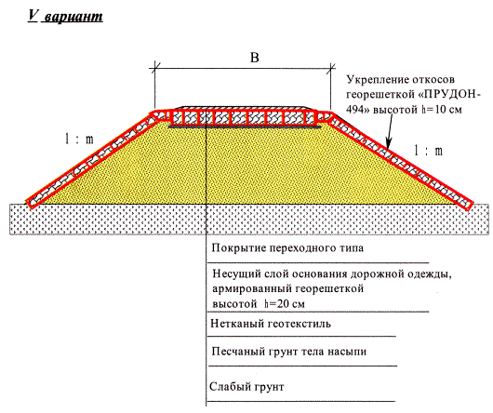

Slide 14
Особенности и этапы монтажа георешетки
1. Сначала выполняют подготовку поверхности. Рабочий участок выравнивают с применением техники (горизонтальные площадки) или ручным методом (склоны, откосы).
2. Затем на подготовленное основание необходимо уложить защитный слой из нетканого геотекстиля, в некоторых случаях из геомембраны (сложные гидрологические условия).
3. Разметка зоны на отдельные квадраты согласно параметрам конструкции.
По углам нанесенного эскиза вбиваются несущие (постоянные) анкера с загнутой верхней частью. Они изготавливаются из арматурной стали или высокопрочных полимерных пластмасс. Последний вариант более приемлем, так как синтетические элементы более устойчивы к воздействию агрессивной среды и не подвергаются водной коррозии. К тому же, стоимость их намного ниже, чем у металлических. Их длина составляет 500-1500 мм и ширина – 10-15 мм.
4. В соответствии с контуром первого модуля (по сторонам квадратов) вбиваются монтажные (временные) анкера. Расстояние между верхней частью и поверхностью грунта должно быть не менее 0,5-1 метра.
Крайние ячейки решетки одевают на загнутые края креплений и растягивают секцию по всей площади.
5. Соседние ленты конструкции дополнительно фиксируются между собой скрепками на расстоянии 20-30 мм., или соединяются специальным полимерным шнуром, который вдевается в перфорационные отверстия ребер георешетки.
6. Затем приступают к установке следующего модуля, последовательность манипуляций полностью повторяется.
7. По окончании монтажных работ в ячейки армированного приспособления засыпают наполнитель (грунт, щебень, песок) и уплотняют его механическим или ручным способом.

Slide 15
Технология укладки
Решетка выкладывается на подготовленную поверхность, участок местности освобождается от мусора, камней, корней деревьев, выравнивается и уплотняется. Перед укладкой производится разметка с учетом паспортных данных материала. Углы верхней стороны сложенного модуля фиксируются анкерами, модуль растягивается вручную до заданных размеров, противоположные углы фиксируются временными монтажными анкерами. Полосы георешетки укладываются встык, при необходимости скрепляются специальным степлером. Крайние ячейки соседних полос скрепляются скобами через 2.5 см по высоте. Работы по укладке выполняются бригадой из 3 человек.
На склонах, решетку растягивают сверху в низ, на ровной поверхности при формировании тела дороги – вдоль оси дороги, вся конструкция фиксируется анкерами. На пологих поверхностях анкеры выполняют функции несущих элементов, принимающих основную нагрузку. Каждая крайняя ячейка конструкции фиксируется отдельным анкером. На пологих склонах анкеры устанавливаются по всему полотну георешетки в шахматном порядке через одну ячейку, на насыпях повышенной крутизны фиксируется каждая ячейка. При укладке на ровную поверхность, анкеры устанавливаются равномерно по всей плоскости через 1-2 ячейки. На пологих склонах используют анкеры длиной до 0.6 метра, на крутых склонах их длина должна превышать 1 метр.

Slide 16
Работы производятся в следующей последовательности
Подготовительные работы.
  Проведения засыпки георешетки с помощью автотранспорта проводятся работы по строительству временных грунтовых автодорог вдоль всего участка для подвоза рабочих, проезда дорожно-строительной техники.
  Укладки георешетки на производственных базах заранее в порядке выполнения подготовительных работ производится соединение двух или трех секций георешетки в элементы, которые затем доставляют на место укладки.

Slide 17
  Основные работы.
  Выполняется подготовка и планировка рабочей поверхности под укладку георешетки силами строительной организации с применением 2 бульдозеров и автогрейдера.
  Уплотнение основания для укладки геотекстиля и георешетки
  выполняется с помощью 2 виброкатков. Количество проходов должно составлять не менее 9.
  Параллельно силами бригады №1 с использованием грузовой дрезины производится выгрузка рулонов геотекстиля, модулей георешетки, скоб и анкерных стоек на обочину земляного полотна с шагом 100 м, напротив пикетных столбов.
  Пятеро рабочих бригады №2 выполняют разбивку линий размещения кромочных ячеек секций георешетки (при длине секции 2,5 м, ширине – 5 м) с забивкой анкерных стоек.

Slide 18
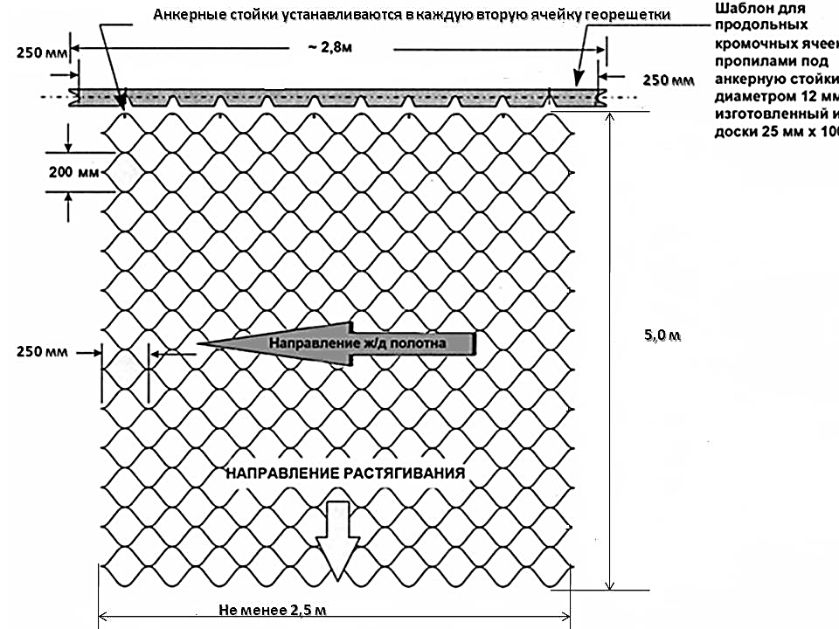
Схема разбивки кромочных ячеек, установки анкерных стоек и укладки георешетки.

Slide 19
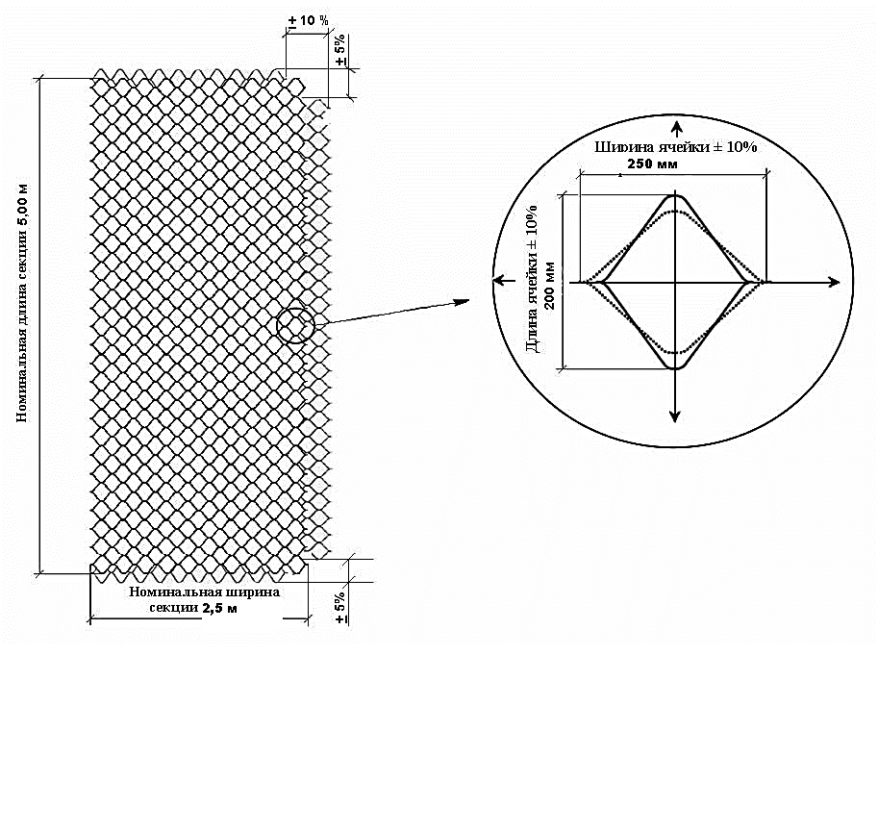
Укладку георешетки выполняют силами бригад №№3, 4 и 5 человек бригады №2. Укладка выполняется от оси заезда дорожно-строительной техники в противоположные стороны до границ участка.
Растянутую вдоль фронта работ георешетку кромочными (крайними) ячейками надевают на анкерные стойки. Секцию георешетки раздвигают на требуемую ширину перпендикулярно оси междупутья и фиксируют в каждой второй кромочной ячейке анкерными стойками
Отклонения от номинальных размеров при растягивании секций

Slide 20
После укладки георешетки выполняется засыпка закрепленной на поверхности среза георешетки ЩГПС. Заполнение георешетки ЩГПС возможно производить тремя способами:
- автотранспортом с оборудованного въезда на участок с уложенной георешеткой;
- с соседнего пути с помощью думпкарных вагонов;
- с соседнего пути из концевого вагона состава для засорителей СЗ.
После выгрузки ЩГПС, бригады №№1-4 производят его засыпку в ячейки георешетки, до полного заполнения их объема.
Уплотнение ЩГПС производится следующим образом:
После выгрузки и разравнивания ЩГПС уплотнение осуществляют с помощью виброкатков до коэффициента 0,98 (для пути первой категории).
Уплотнение начинают от оси пути к краям захватки, перекрывая предыдущий след на одну треть его ширины. Число проходов по одному следу - не менее 9. На уплотненном защитном слое не должно оставаться следа от прохода виброкатка.
Уплотнение выполняется до проектной толщины защитного подбалластного слоя, которая должна составлять не менее 0,2 м. Первый проход виброкатка производится в режиме вибрации, последующие проходы виброкатков производят без вибрации, со скоростью до 500 м/ч. В зависимости от типа ЩГПС режимы уплотнения и их последовательность могут изменяться.

Slide 21
Перечень необходимых технических средств
Наименование | Тип и марка | Потребность на расчетный период реконструкции, шт. | Технические характеристики машин | Назначение
1 | 2 | 3 | 4 | 5
Состав из универсальных полувагонов для засорителей (6 вагонов) – 1 вариант | СЗ-240-6 | 6 |  | Для транспортировки и выгрузки ЩГПС
Думпкарная вертушка (30 вагонов в составе) – 2 вариант | состав | 2 |  | Для транспортировки и выгрузки ЩГПС
Универсальный тяговый модуль | УТМ | 1 |  | Для транспортировки на место работ
Дрезина грузовая на железнодорожном ходу | МПТ или ДГКу | 1 | Грузоподъемность крана не менее 1,5 т | Погрузочно-разгрузочные и строительные работы, перевозка материалов и конструкций
Четырехосные платформы |  | 4 | Грузоподъемность 60 т | Для транспортировки материалов
Автогрейдер среднего типа | тип Д-426 | 1 | Вес от 10 до 12 т. Мощность двигателя не менее 110 л.с. | Для планировки площадей
Бульдозер | тип Т-130 | 2 | Мощность 96 (130) кВт (л.с.) | Для срезки и планировки площадей
Виброкаток |  | 3 | Нагрузка на ось не менее 2,2 т | Для уплотнения ЩГПС
Поливочная машина | Тип КО-713Н-01 | 1 | Вместимость не менее 6 м³. ширина рабочей зоны не менее 2 м. | Для увлажнения ЩГПС
Хоппер-дозаторная вертушка (20 вагонов в составе) | состав | 2 | Объем 40 м³, грузоподъемность 60 т. | Для транспортировки на место работ балластировочного щебня

Slide 22
Наименование | Тип и марка | Потребность на расчетный период реконструкции, шт. | Технические характеристики машин | Назначение
1 | 2 | 3 | 4 | 5
Динамический стабилизатор | ДСП | 1 | Производительность не менее 1 км/час. Степень уплотнения не менее 10-25%. | Для уплотнения щебня
Машина ЭЛБ | Тип ЭЛБ-4 | 1 | Рабочая скорость не менее 2000 м/час. Максимальное усилие подъема не менее 25 тс. Высота подъема РШР не менее 100 мм. | Постановка пути на щебень
Машина ВПР | Тип ВПР-02 | 1 | Производительность не менее 1000 шпал/час. | Подбивочно-выправочные работы
Компрессор |  | 2 |  | Для работы на перегоне
Дизель-генератор |  | 2 |  | Для работы на перегоне
Электростанция передвижная |  | 2 |  | Для работы на перегоне
Самосвал |  | 10 |  | Для транспортировки и засыпки ЩГПС

Slide 23
Спасибо за внимание!!!

